Slide 1


Spark Avancé
ML PCA
L’accélérateur
de vos Performances
18/11/2025
Cabinet de Conseil et Formation spécialisé dans l’Amélioration des Performances des Entreprises

Slide 2
+
Organisation
Organisation des exercices
Tout le support d’exercice est constitué de la même manière:
Les objectifs de l’exercice: quel est l’intérêt de l’exercice ?
Un descriptif global des étapes à réaliser qui doit permettre de faire l’exercice en connaissant les notions abordées
Le résultat de l’exercice sous forme de copies d’’écran
La correction de l’exercice étape par étape

Slide 3
+
Analyse PCA avec Spark ML
Le but de cet exercice est de voir l’utilisation des PCA / ACP (Analyse en composantes principales)
Elle permet de recomposer des [variables explicatives] pour les projeter selon des axes préférentiels pour mettre en évidence une caractéristique dans notre cas le type de fleurs.
Nous allons utiliser un moteur minimum pour PySpark.

Slide 4
+
Analyse PCA avec Spark ML
Créer le fichier docker-compose.yml dans un répertoire ~/pca :
services:
pyspark:
image: jupyter/pyspark-notebook:latest
container_name: pca-notebook
environment:
# Pour éviter de récupérer l’URL complexe avec token aléatoire
JUPYTER_TOKEN: "admin"
ports:
- "8888:8888"
volumes:
# Dossier de travail partagé avec le container
- ./work:/home/jovyan/work
- ./data:/home/jovyan/data
- ./notebooks:/home/jovyan/notebooks
networks:
- backend
networks:
backend:
driver: bridge

Slide 5
+
Analyse PCA avec Spark ML
Ouvrir un terminal et démarrer le service:
Se connecter et créer un notebook PCA.ipynb dans le dossier notebooks.
Dans la première cellule créer une session locale de spark:
cd ~/pca/
docker compose up -d
# Cellule 1 : Imports et création de la SparkSession
from pyspark.sql import SparkSession
from pyspark.ml.feature import VectorAssembler, PCA
from pyspark.sql.functions import col
# Création de la SparkSession
spark = (
SparkSession.builder
.appName("Iris_PCA_SparkML")
.getOrCreate()
)
spark

Slide 6
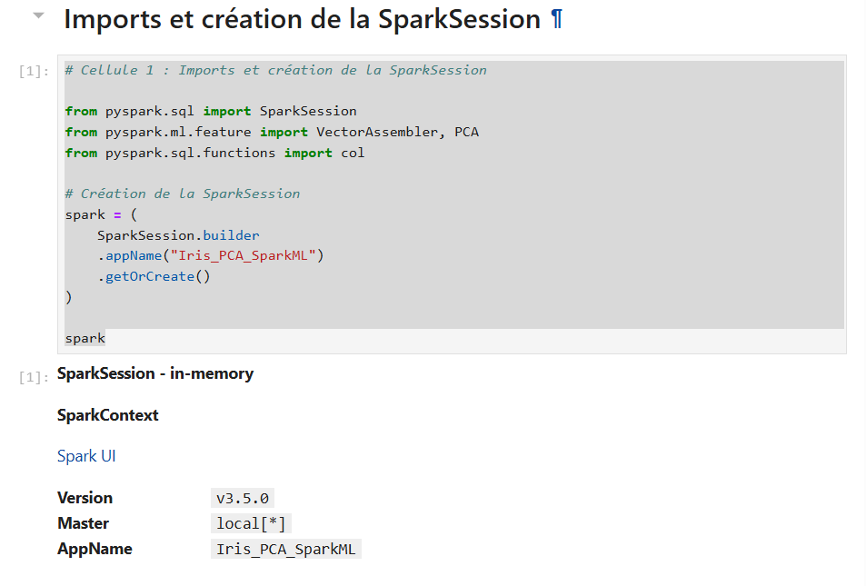
+
Analyse PCA avec Spark ML
Résultat:

Slide 7
+
Analyse PCA avec Spark ML
Chargement du dataset Iris et création du DataFrame Spark
# Cellule 2 : Chargement du dataset Iris et création du DataFrame Spark
from sklearn.datasets import load_iris
import pandas as pd
# Chargement des données Iris
iris = load_iris()
X = iris.data # 4 features
y = iris.target # label numérique 0,1,2
feature_names = iris.feature_names
# Création d'un DataFrame pandas
pdf = pd.DataFrame(X, columns=feature_names)
pdf["label"] = y
# Conversion en DataFrame Spark
df = spark.createDataFrame(pdf)
print(pdf.describe())
df.printSchema()
df.show(5)

Slide 8
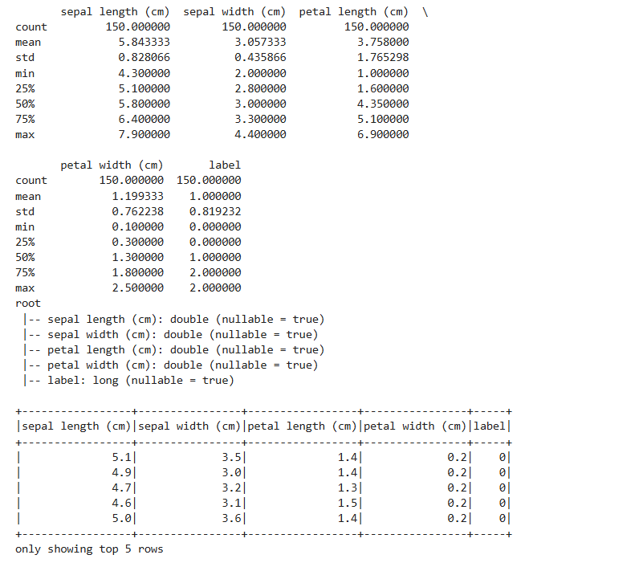
+
Analyse PCA avec Spark ML
Résultat:

Slide 9
+
Analyse PCA avec Spark ML
Assemblage des features en un seul vecteur (VectorAssembler)
Spark ML attend un vecteur de features dans une seule colonne (par défaut features).
# Cellule 3 : Assemblage des features
feature_cols = feature_names # les 4 colonnes de mesures
assembler = VectorAssembler(
inputCols=feature_cols,
outputCol="features"
)
df_features = assembler.transform(df)
df_features.select(feature_cols + ["features", "label"]).show(5, truncate=False)

Slide 10
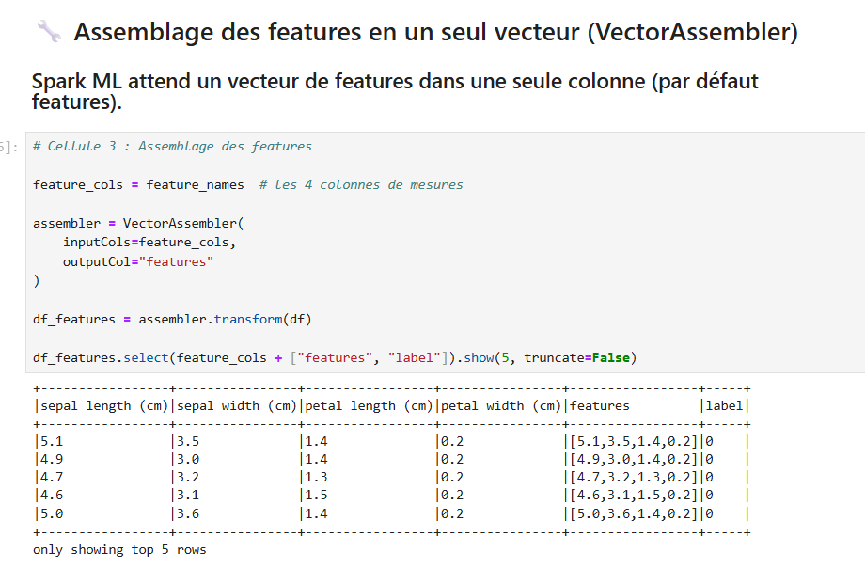
+
Analyse PCA avec Spark ML
Résultat:

Slide 11
+
Analyse PCA avec Spark ML
Application du PCA avec Spark ML
On va réduire à 2 composantes principales pour la visualisation, k peut être adapté.
# Cellule 4 : PCA avec Spark ML
k = 2 # nombre de composantes principales souhaitées
pca = PCA(
k=k,
inputCol="features",
outputCol="pca_features"
)
pca_model = pca.fit(df_features)
df_pca = pca_model.transform(df_features)
# Afficher les premières lignes avec les composantes principales
df_pca.select("features", "pca_features", "label").show(5, truncate=False)
# Variance expliquée par chaque composante
explained_variance = pca_model.explainedVariance.toArray()
print("Variance expliquée par chaque composante :")
for i, var in enumerate(explained_variance, start=1):
print(f" PC{i}: {var:.4f}")
print(f"Variance expliquée cumulée (k={k}) : {explained_variance.sum():.4f}")
)

Slide 12
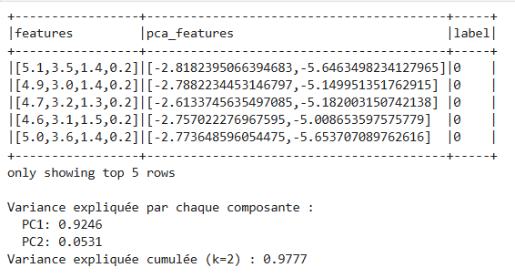
+
Analyse PCA avec Spark ML
Résultat:

Slide 13
+
Analyse PCA avec Spark ML
Récupération des résultats pour visualisation (optionnel, via matplotlib)¶Ici on rapatrie les composantes principales côté driver en Pandas pour faire un scatter plot avec matplotlib.
# Cellule 5 : Visualisation 2D des deux premières composantes principales
import matplotlib.pyplot as plt
# Conversion en pandas DataFrame
pca_pdf = (
df_pca
.select("pca_features", "label")
.rdd
.map(lambda row: (float(row["pca_features"][0]),
float(row["pca_features"][1]),
int(row["label"])))
.toDF(["PC1", "PC2", "label"])
.toPandas()
)
# Mapping des labels vers les noms d'espèces
target_names = iris.target_names
pca_pdf["species"] = pca_pdf["label"].map(lambda i: target_names[i])
… Suite page suivante.

Slide 14
+
Analyse PCA avec Spark ML
Paramétrage du graphique.
plt.figure(figsize=(8, 6))
for species in pca_pdf["species"].unique():
subset = pca_pdf[pca_pdf["species"] == species]
plt.scatter(subset["PC1"], subset["PC2"], label=species)
plt.xlabel("PC1")
plt.ylabel("PC2")
plt.title("PCA sur Iris (Spark MLlib)")
plt.legend()
plt.grid(True)
plt.show()

Slide 15
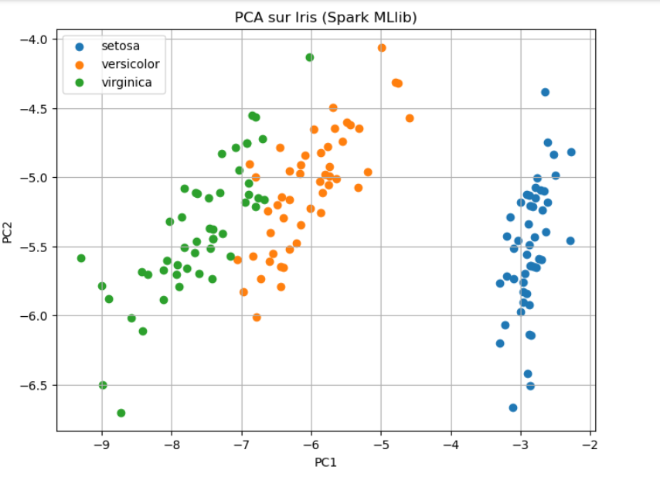
+
Analyse PCA avec Spark ML
Résultat:

Slide 16
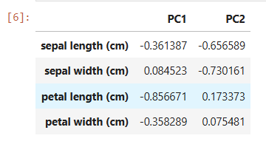
+
Analyse PCA avec Spark ML
Présentation de la constitution des composantes principales PC1 et PC2
Résultat:
# Matrice des composantes principales
pc_matrix = pca_model.pc.toArray()
pc_df = pd.DataFrame(
pc_matrix,
columns=[f"PC{i+1}" for i in range(pc_matrix.shape[1])],
index=feature_names
)
pc_df

Slide 17
+
Analyse PCA avec Spark ML
Arrêt de la session Spark.
# Cellule 6 : Arrêt de la session Spark (facultatif en notebook, mais propre)
spark.stop()

Slide 18
+
Explication des PCA
L’analyse en composante principale: correspond à une analyse linéaire et recherche des valeurs propres en les classant par ordre décroissant, et en déterminant les vecteurs propres correspondants (Axe principaux) .
3️⃣ Comment Spark calcule PC1 et PC2 (conceptuellement)
Standardisation implicite (si tu l’as faite avant PCA, ce qui est recommandé)
Calcul de la matrice de covariance
Calcul des valeurs propres et vecteurs propres
Classement par variance expliquée décroissante
Projection des données sur ces axes
📐 Les vecteurs propres = directions de PC1, PC2
📊 Les valeurs propres = variance expliquée

Slide 19







Suivez-Nous www.mgt-conseils.com contact@mgt-conseils.com
| Direction Commerciale
Merci pour votre attention
business@mgt-conseils.com
| Paris
+331 47 20 67 63
Les Champs Elysées
104 Rue du Faubourg Saint - Honoré, 75008 Paris
| Abidjan
+225 05 06 75 01 01
Résidence Palazzo Posillipo Cocody - Danga,
BP 10 367, Abidjan 01
/MGT.Conseils
/mgt-conseils
@MGTConseils
| Bénin
+229 90 55 10 55
Akpakpa Rés. JR d’Adèle,
Cotonou
SARL au capital de 50 300 € - SIRET 479 638 462 00032

